Slide 1
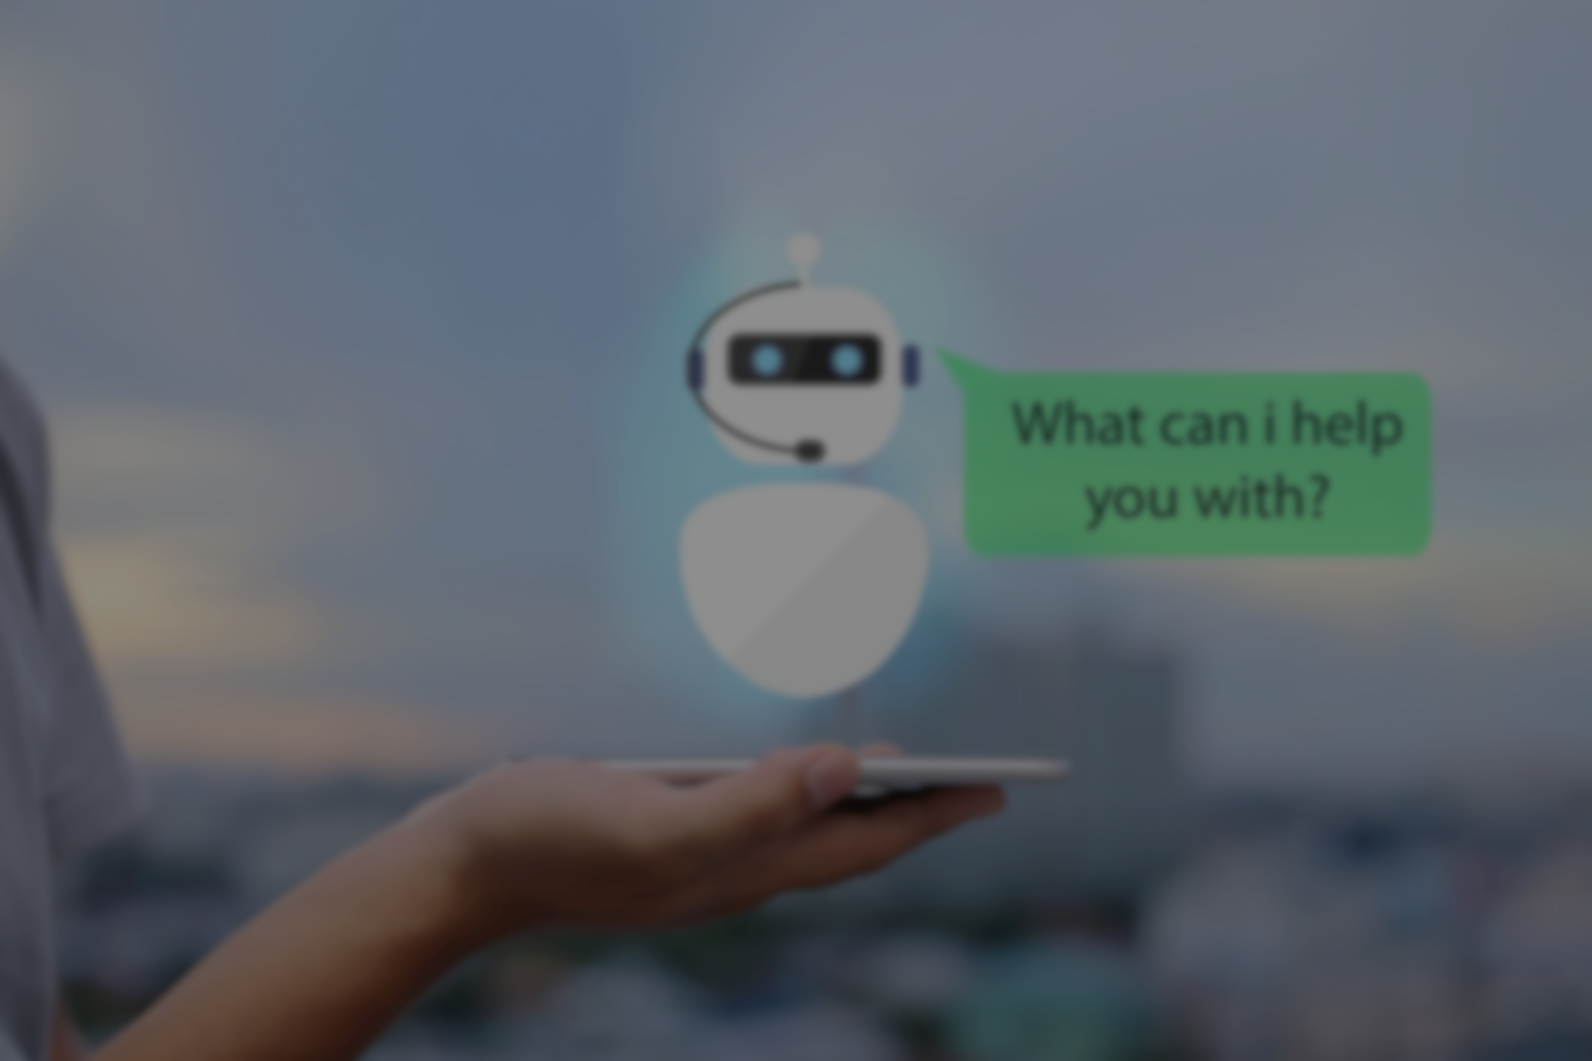
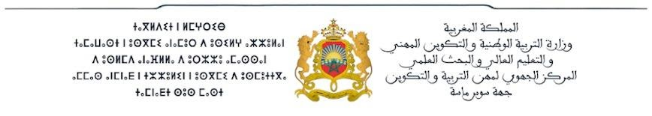
Présentation du projet : Développement d’un chatbot éducatif
Centre Régional des Métiers d’éducation et de formation
_ Annexe Agadir _
Module : Production didactique
Supervisé par :
Mr.EL HAJJI Mohamed
Mr.AIT BAHA Tarek
Présenté par :
ABDAIM FADWA
NASSIMA ELMBARKY
Année académique : 2021/2022

Slide 2
Plan
Introduction
Contexte générale de projet
Outils utilisés
Etapes de réalisation
Démonstration
Conclusion

Slide 3
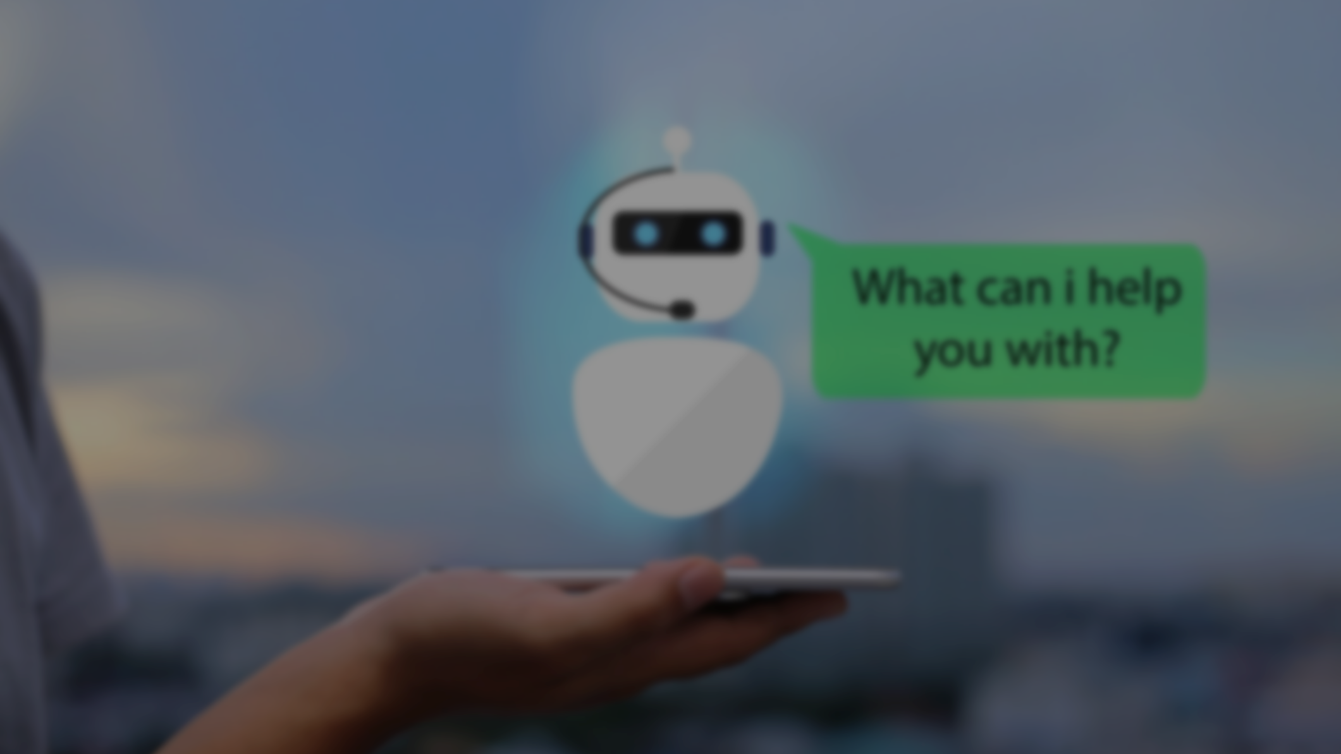
1
Introduction

Slide 4

INTRODUCTION
Hello!
Dans le cadre de la formation des enseignants-cadres des Académies régionales de
l’éducation et de la formation -Filière informatique- au sein du centre régional des métiers
d’éducation et de formation Souss Massa Agadir, les professeurs profitent de l’opportunité d’explorer le module ‘Production didactique’. Comme projet de fin de ce dernier nous avons à réaliser un Chatbot éducatif.

Slide 5
2
Problématique traitée

Slide 6
Problématique traitée
Indisponibilité des réponses directs
Les apprenants distraits par les téléphones et les réseaux sociaux
Gaspillage de temps lors de la recherche de la réponses
obstacles au niveau de l’apprentissage des apprenants,

Slide 7
2
Objectif de projet

Slide 8
Objectif de projet:
Accès facile à l’information
Répondre facilement aux questionnes courantes
Aider et guides les apprenants d’apprendre et de trouver la réponse d’un questionne
La disponibilité de la ressource numérique

Slide 9
2
Les fonctionnalités de chatbot :

Slide 10
Les fonctionnalités de chatbot :
Facile à utiliser
La disponibilité et l’intégrité sur n’importe quelle plateforme éducative
Répondre aux questionnes liée à une thématique
L’opportunité de découverte des nouvelles manières et technologies d’enseignement

Slide 11
3
Outils utilisés

Slide 12
Outils utilisés
Dialogflow
Dialogflow est une plate-forme de compréhension du langage naturel utilisée pour concevoir et intégrer une interface utilisateur conversationnelle dans des applications mobiles, des applications Web, des appareils, des robots, des systèmes de réponse vocale interactifs et des utilisations associées.
Vue Js :
est un Framework javascript open source utilisé pour construire des interfaces utilisateur et des applications web
Uneeq
La plateforme humaine numérique UneeQ permet de concevoir et de lancer des chatbots IA qui recréent le meilleur de l'interaction humaine.

Slide 13
4
Etapes suivies

Slide 14
Etapes suivies
Création d’un agent
Création d’une intention
Entraîner le modèle
Création de compte sur uneeq
Création de l’avatar
Configuration de l’avatar pour le lier avec dialogflow

Slide 15
5
Demonstration

Slide 16
6
Conclusion

Slide 17

CONCLUSION
Ce projet était une opportunité pour nous pour apprendre une nouvelle chose qui sera utile pour nous dans notre carrière en enseignement qui est les chatbot, nous avons maintenant une idée sur comment ils fonctionnent et comment les utiliser.

Slide 18
Merci de votre attention !

